Slide 1
Тема урока:
«Салфетка под горячее»

Slide 2
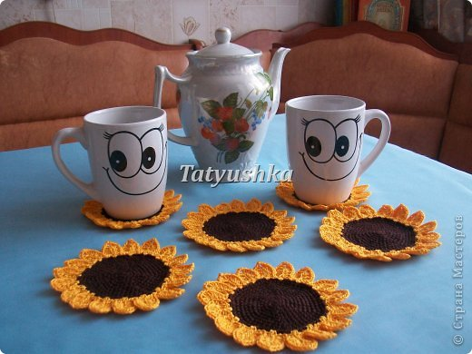
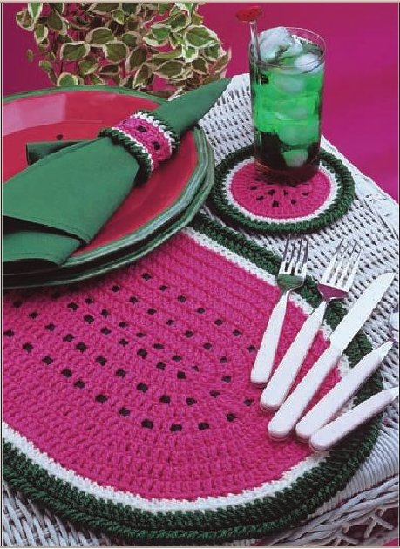
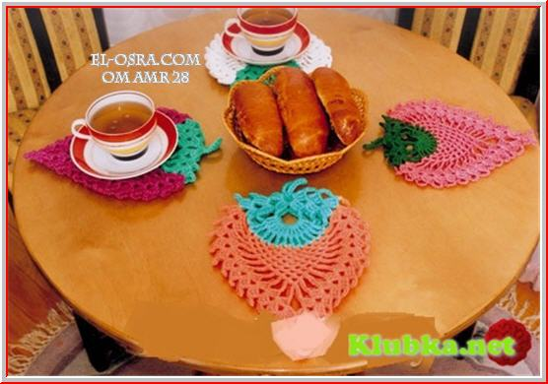
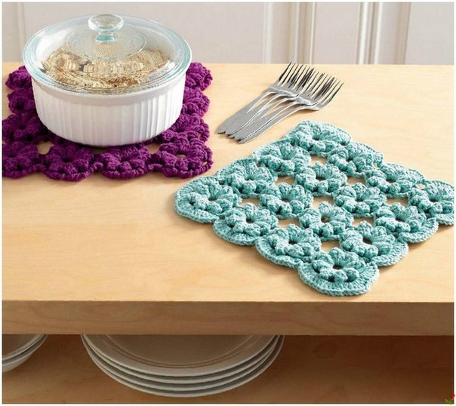
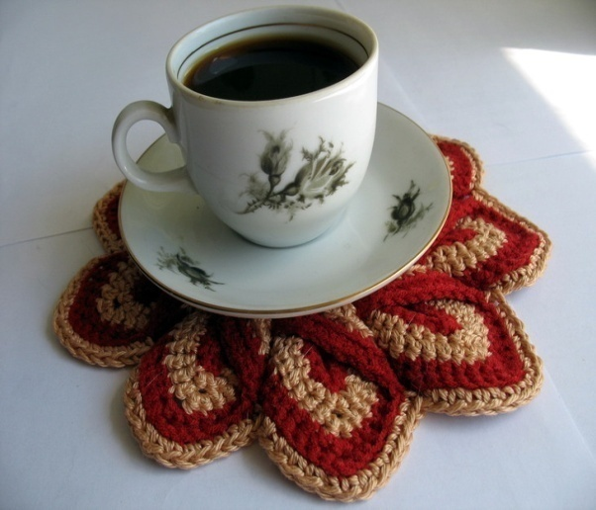
Разнообразие салфеток

Slide 3
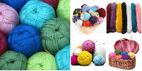
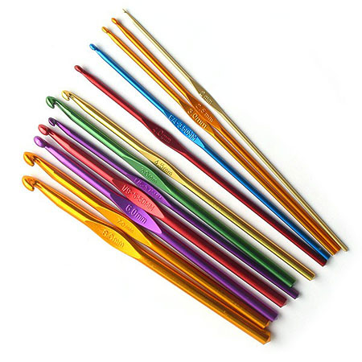
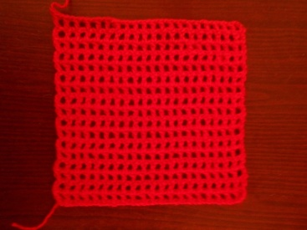
План по изготовлению салфетки
1. Подбор пряжи.
2.Подбор крючка.
3. Вязание основного полотна
узором по схеме.
4. Отделка изделия.

Slide 4
План по изготовлению салфетки
1. Подбор пряжи
2. Подбор крючка.
3. Вязание основного полотна узором по схеме.
4. Отделка изделия.

Slide 5
План работы по вязанию основного полотна.

Slide 6
План работы по вязанию основного полотна.

Slide 7
План работы по вязанию основного полотна.

Slide 8
План работы по вязанию основного полотна.

Slide 9
План работы по вязанию основного полотна.

Slide 10
План работы по вязанию основного полотна.

Slide 11
План работы по вязанию основного полотна.

Slide 12
Практическая работа
Вязание основного полотна узором «сеточка» по схеме.

